Slide 1
LOLmedia

Slide 2

LOLmedia
Data en Stats van de game League of Legends.
Gepersonaliseerd per player.

Slide 3
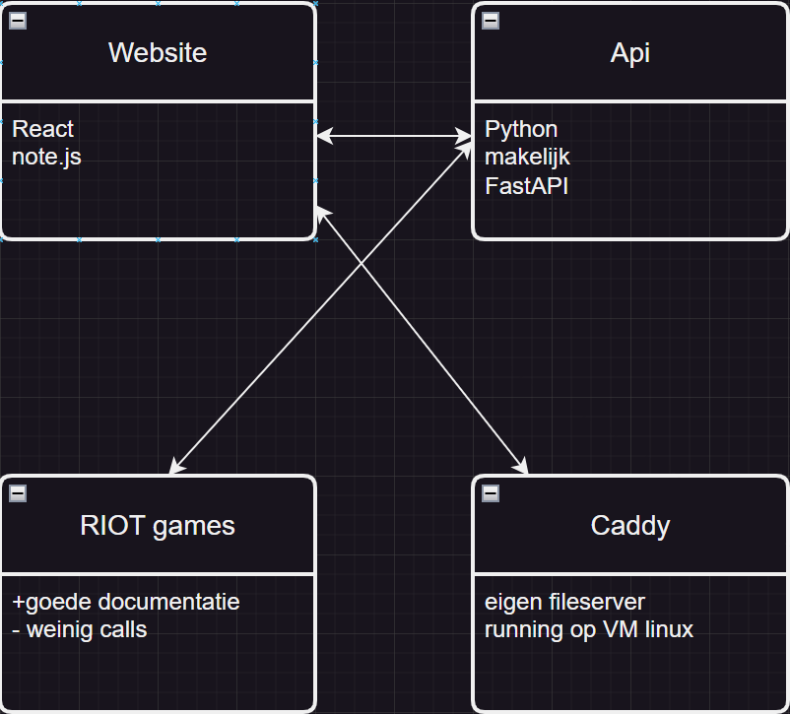
Data schema​
GitHub

Slide 4
DANKU

